Slide 1

%
Chào mừng các thầy cô và các em lớp 2B đến với tiết học theo chủ đề
Chủ đề : Các mùa trong năm
Giáo viên: Nguyễn Thị Thu Bích

Slide 2

Khởi động

Slide 3


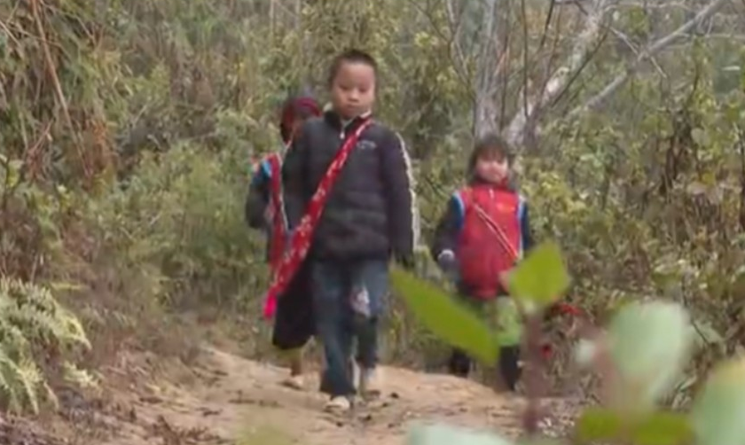
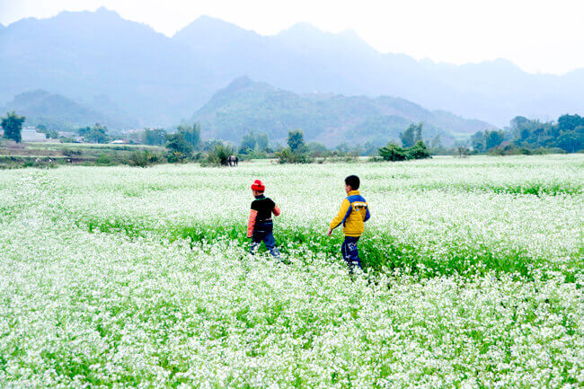

Đó là thời tiết của mùa nào?

Slide 4
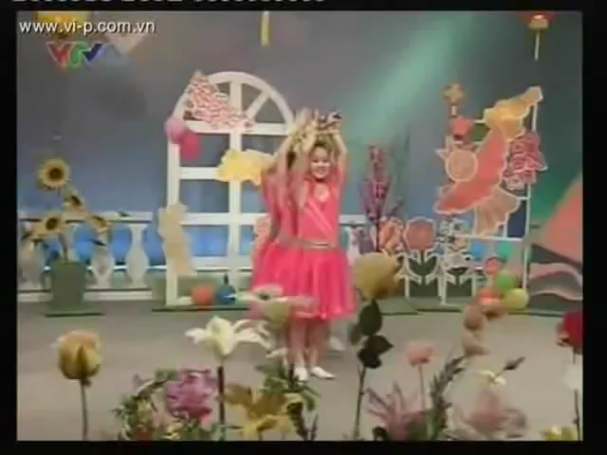
Bài hát: Bài ca bốn mùa

Slide 5











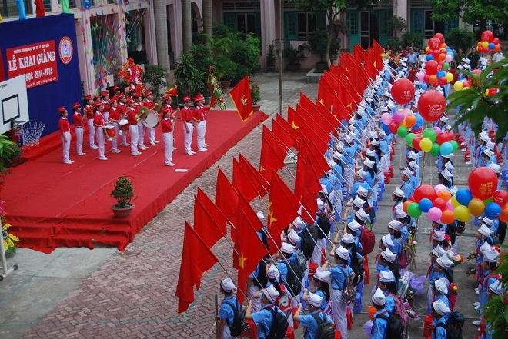


Bài hát vừa rồi nói về mấy mùa trong năm?
Có phải nước ta địa điểm nào cũng có bốn mùa không? Mỗi mùa có những đặc điểm
gì?

Slide 6
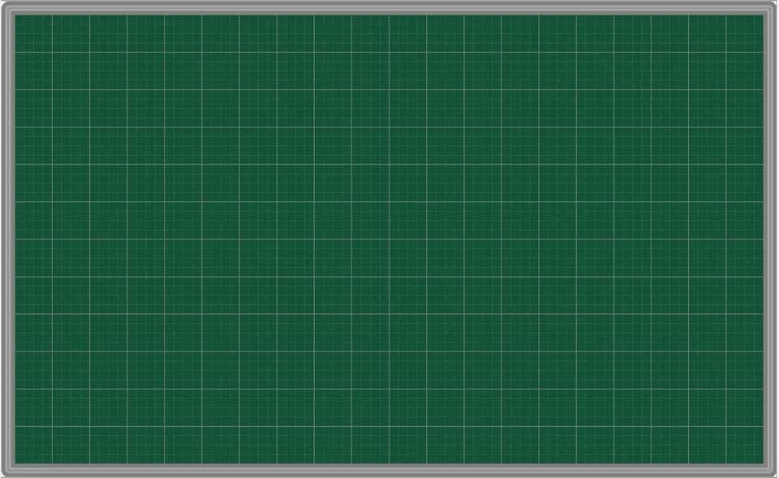


Thứ hai ngày 12 tháng 1 năm 2023
Bài 3: NIỀM VUI CỦA BI VÀ BỐNG
Học theo chủ đề
  Nói và nghe:Tiết 2: Kể chuyện niềm vui của Bi và Bống
Chủ đề: Các mùa trong năm (4 tiết)

Slide 7







KHÁM PHÁ
Hoạt động1:Đọc văn bản

Slide 8
Đọc mẫu:
CHUYỆN BỐN MÙA
Ngày đầu năm, bốn nàng tiên Xuân, Hạ, Thu, Đông gặp nhau. Đông cầm tay Xuân bảo:
- Chị là người sung sướng nhất ! Ai cũng yêu chị. Chị về, vườn cây nào cũng đâm chồi nảy lộc.
Xuân nói:
- Nhưng nhờ có em Hạ, cây trong vườn mới đơm trái ngọt, học sinh mới được nghỉ hè.
Nàng Hạ tinh nghịch xen vào:
- Thế mà thiếu nhi lại thích em Thu nhất. Không có Thu, làm sao có đêm trăng rằm rước đèn, phá cỗ…
Giọng buồn buồn, Đông nói:
- Chỉ có em là chẳng ai yêu.
Thu đặt tay lên vai Đông, thủ thỉ:
- Có em mới có bập bùng bếp lửa nhà sàn, mọi người mới có giấc ngủ ấm trong chăn.
Bốn nàng tiên mải chuyện trò, không biết bà Đất đã đến từ lúc nào. Bà vui vẻ góp chuyện:
- Các cháu mỗi người một vẻ. Xuân làm cho cây lá tươi tốt. Hạ cho trái ngọt, hoa thơm. Thu làm cho trời xanh cao, cho học sinh nhớ ngày tựu trường. Còn cháu Đông, Cháu có công ấp ủ mầm sống để xuân về cây cối đâm chồi nảy lộc. Các cháu đều có ích, đều đáng yêu.

Slide 9
Đọc nối tiếp đoạn
CHUYỆN BỐN MÙA
Ngày đầu năm, bốn nàng tiên Xuân, Hạ, Thu, Đông gặp nhau. Đông cầm tay Xuân bảo:
- Chị là người sung sướng nhất ! Ai cũng yêu chị. Chị về, vườn cây nào cũng đâm chồi nảy lộc.
Xuân nói:
- Nhưng nhờ có em Hạ, cây trong vườn mới đơm trái ngọt, học sinh mới được nghỉ hè.
Nàng Hạ tinh nghịch xen vào:
- Thế mà thiếu nhi lại thích em Thu nhất. Không có Thu, làm sao có đêm trăng rằm rước đèn, phá cỗ…
Giọng buồn buồn, Đông nói:
- Chỉ có em là chẳng ai yêu.
Thu đặt tay lên vai Đông, thủ thỉ:
- Có em mới có bập bùng bếp lửa nhà sàn, mọi người mới có giấc ngủ ấm trong chăn.
Bốn nàng tiên mải chuyện trò, không biết bà Đất đã đến từ lúc nào. Bà vui vẻ góp chuyện:
- Các cháu mỗi người một vẻ. Xuân làm cho cây lá tươi tốt. Hạ cho trái ngọt, hoa thơm. Thu làm cho trời xanh cao, cho học sinh nhớ ngày tựu trường. Còn cháu Đông, Cháu có công ấp ủ mầm sống để xuân về cây cối đâm chồi nảy lộc. Các cháu đều có ích, đều đáng yêu.
1
2

Slide 10
Luyện đọc từ khó kết hợp giải nghĩa từ:
nảy lộc
rước đèn
đâm chồi
bập bùng
đơm trái ngọt

Slide 11
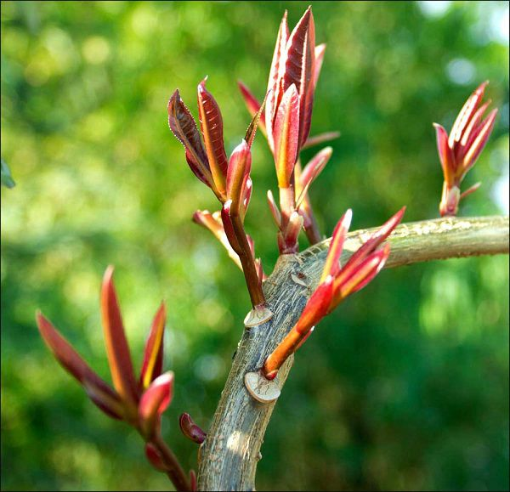
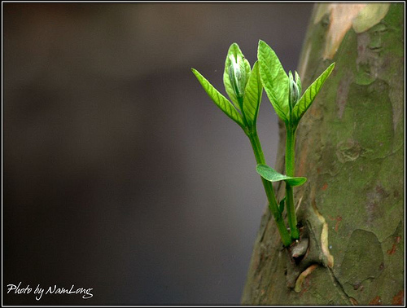
Đâm chồi: mọc ra những mầm non, lá non.

Slide 12
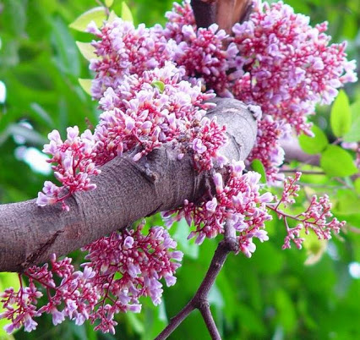
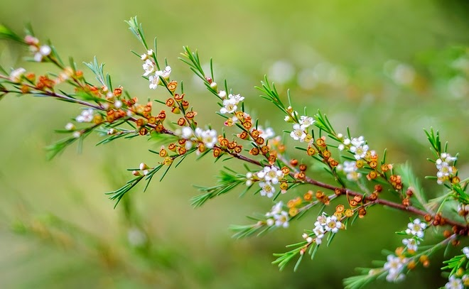
Đơm: nảy ra.

Slide 13
Luyện đọc câu dài
Có em / mới có bập bùng bếp lửa nhà sàn,/ mọi người mới có giấc ngủ ấm trong chăn.//
Còn cháu Đông,/ cháu có công ấp ủ mầm sống/ để xuân về cây cối đâm chồi nảy lộc.//

Slide 14
Đọc trong nhóm.
CHUYỆN BỐN MÙA
Ngày đầu năm, bốn nàng tiên Xuân, Hạ, Thu, Đông gặp nhau. Đông cầm tay Xuân bảo:
- Chị là người sung sướng nhất ! Ai cũng yêu chị. Chị về, vườn cây nào cũng đâm chồi nảy lộc.
Xuân nói:
- Nhưng nhờ có em Hạ, cây trong vườn mới đơm trái ngọt, học sinh mới được nghỉ hè.
Nàng Hạ tinh nghịch xen vào:
- Thế mà thiếu nhi lại thích em Thu nhất. Không có Thu, làm sao có đêm trăng rằm rước đèn, phá cỗ…
Giọng buồn buồn, Đông nói:
- Chỉ có em là chẳng ai yêu.
Thu đặt tay lên vai Đông, thủ thỉ:
- Có em mới có bập bùng bếp lửa nhà sàn, mọi người mới có giấc ngủ ấm trong chăn.
Bốn nàng tiên mải chuyện trò, không biết bà Đất đã đến từ lúc nào. Bà vui vẻ góp chuyện:
- Các cháu mỗi người một vẻ. Xuân làm cho cây lá tươi tốt. Hạ cho trái ngọt, hoa thơm. Thu làm cho trời xanh cao, cho học sinh nhớ ngày tựu trường. Còn cháu Đông, Cháu có công ấp ủ mầm sống để xuân về cây cối đâm chồi nảy lộc. Các cháu đều có ích, đều đáng yêu.
1
2

Slide 15
Thi đọc giữa các nhóm
CHUYỆN BỐN MÙA
Ngày đầu năm, bốn nàng tiên Xuân, Hạ, Thu, Đông gặp nhau. Đông cầm tay Xuân bảo:
- Chị là người sung sướng nhất ! Ai cũng yêu chị. Chị về, vườn cây nào cũng đâm chồi nảy lộc.
Xuân nói:
- Nhưng nhờ có em Hạ, cây trong vườn mới đơm trái ngọt, học sinh mới được nghỉ hè.
Nàng Hạ tinh nghịch xen vào:
- Thế mà thiếu nhi lại thích em Thu nhất. Không có Thu, làm sao có đêm trăng rằm rước đèn, phá cỗ…
Giọng buồn buồn, Đông nói:
- Chỉ có em là chẳng ai yêu.
Thu đặt tay lên vai Đông, thủ thỉ:
- Có em mới có bập bùng bếp lửa nhà sàn, mọi người mới có giấc ngủ ấm trong chăn.
Bốn nàng tiên mải chuyện trò, không biết bà Đất đã đến từ lúc nào. Bà vui vẻ góp chuyện:
- Các cháu mỗi người một vẻ. Xuân làm cho cây lá tươi tốt. Hạ cho trái ngọt, hoa thơm. Thu làm cho trời xanh cao, cho học sinh nhớ ngày tựu trường. Còn cháu Đông, Cháu có công ấp ủ mầm sống để xuân về cây cối đâm chồi nảy lộc. Các cháu đều có ích, đều đáng yêu.
1
2

Slide 16
Đọc toàn bài.
CHUYỆN BỐN MÙA
Ngày đầu năm, bốn nàng tiên Xuân, Hạ, Thu, Đông gặp nhau. Đông cầm tay Xuân bảo:
- Chị là người sung sướng nhất ! Ai cũng yêu chị. Chị về, vườn cây nào cũng đâm chồi nảy lộc.
Xuân nói:
- Nhưng nhờ có em Hạ, cây trong vườn mới đơm trái ngọt, học sinh mới được nghỉ hè.
Nàng Hạ tinh nghịch xen vào:
- Thế mà thiếu nhi lại thích em Thu nhất. Không có Thu, làm sao có đêm trăng rằm rước đèn, phá cỗ…
Giọng buồn buồn, Đông nói:
- Chỉ có em là chẳng ai yêu.
Thu đặt tay lên vai Đông, thủ thỉ:
- Có em mới có bập bùng bếp lửa nhà sàn, mọi người mới có giấc ngủ ấm trong chăn.
Bốn nàng tiên mải chuyện trò, không biết bà Đất đã đến từ lúc nào. Bà vui vẻ góp chuyện:
- Các cháu mỗi người một vẻ. Xuân làm cho cây lá tươi tốt. Hạ cho trái ngọt, hoa thơm. Thu làm cho trời xanh cao, cho học sinh nhớ ngày tựu trường. Còn cháu Đông, Cháu có công ấp ủ mầm sống để xuân về cây cối đâm chồi nảy lộc. Các cháu đều có ích, đều đáng yêu.
1
2

Slide 17
Đọc phân vai
CHUYỆN BỐN MÙA
Ngày đầu năm, bốn nàng tiên Xuân, Hạ, Thu, Đông gặp nhau. Đông cầm tay Xuân bảo:
- Chị là người sung sướng nhất ! Ai cũng yêu chị. Chị về, vườn cây nào cũng đâm chồi nảy lộc.
Xuân nói:
- Nhưng nhờ có em Hạ, cây trong vườn mới đơm trái ngọt, học sinh mới được nghỉ hè.
Nàng Hạ tinh nghịch xen vào:
- Thế mà thiếu nhi lại thích em Thu nhất. Không có Thu, làm sao có đêm trăng rằm rước đèn, phá cỗ…
Giọng buồn buồn, Đông nói:
- Chỉ có em là chẳng ai yêu.
Thu đặt tay lên vai Đông, thủ thỉ:
- Có em mới có bập bùng bếp lửa nhà sàn, mọi người mới có giấc ngủ ấm trong chăn.
Bốn nàng tiên mải chuyện trò, không biết bà Đất đã đến từ lúc nào. Bà vui vẻ góp chuyện:
- Các cháu mỗi người một vẻ. Xuân làm cho cây lá tươi tốt. Hạ cho trái ngọt, hoa thơm. Thu làm cho trời xanh cao, cho học sinh nhớ ngày tựu trường. Còn cháu Đông, Cháu có công ấp ủ mầm sống để xuân về cây cối đâm chồi nảy lộc. Các cháu đều có ích, đều đáng yêu.
1
2

Slide 18
Hoạt động 2: Tìm hiểu các mùa trong năm
Bốn nàng tiên tượng trưng cho những mùa nào trong năm?
Bốn nàng tiên tượng trưng cho bốn mùa: Xuân, Hạ, Thu, Đông trong năm.

Slide 19

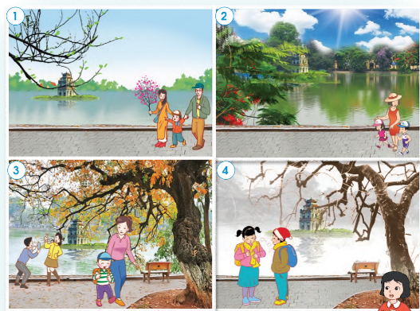

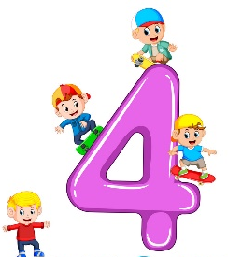
Quan sát các hình 1 - 4 để nhận xét sự khác nhau về cảnh vật và thời tiết.
Nhận xét sự khác nhau về cây cối (màu sắc của lá, cành, hoa có trong mỗi hình).
Hãy nhận xét về quần áo của mọi người trong mồi hình, từ đó suy ra thời tiết trong mỗi hình
Thảo luận nhóm

Slide 20






Học tiếp
Quả trứng bí ẩn
1
2
3
4
Notes:
Bấm chuột vào ô số để xuất hiện hình ảnh tình huống, xuất hiện hình nào thì giải quyết tình huống hình đó.

Slide 21

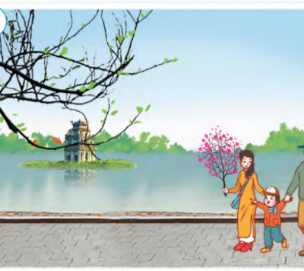
Nhận xét sự khác nhau về cảnh vật và thời tiết
theå hieän söï thaân thieän, vui veû cuûa caùc baïn trong tranh.
Cảnh vật: Trên cây có các búp lá mới mọc (còn gọi là chồi non), cô gái cầm cành hoa đào
Thời tiết: Trời không có nắng, trời hơi lạnh (thể hiện qua người mặc áo khoác mỏng)
Quay về

Slide 22
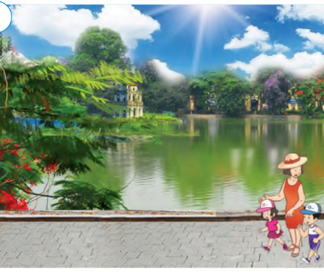
Nhận xét sự khác nhau về cảnh vật và thời tiết
theå hieän söï thaân thieän, vui veû cuûa caùc baïn trong tranh.
Cảnh vật: Cây cối xanh tốt, có hoa phượng.
Thời tiết: Trời nắng, nóng (thể hiện qua người mặc áo cộc tay.
Quay về

Slide 23
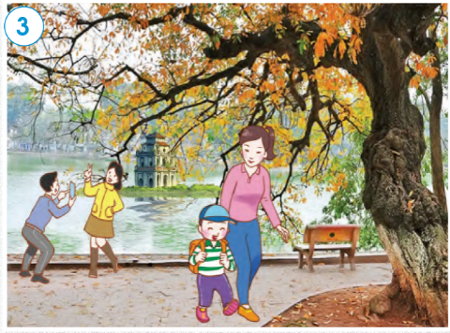
Nhận xét sự khác nhau về cảnh vật và thời tiết
theå hieän söï thaân thieän, vui veû cuûa caùc baïn trong tranh.
Cảnh vật: Lá cây bị vàng, nhiều lá vàng rụng trên đường.
Thời tiết: Thời tiết hơi lạnh (người mặc áo khoác mỏng, áo dài tay).
Quay về

Slide 24
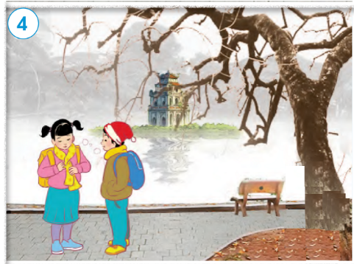
Nhận xét sự khác nhau về cảnh vật và thời tiết
theå hieän söï thaân thieän, vui veû cuûa caùc baïn trong tranh.
Cảnh vật: Cây trụi hết lá.
Thời tiết: Trời rét (các bạn mặc áo khoác dày, đội mũ len).
Quay về

Slide 25

4 bức tranh trên là đặc điểm của những mùa nào trong năm? Các mùa đó thuộc thời tiết của vùng miền nào trên đất nước ta?
4 tranh là đặc điểm của bốn mùa: xuân, Hạ, Thu, Đông. Đó là các mùa có ở miền Bắc nước ta.

Slide 26
Một năm ở miền Bắc có 4 mùa:
Mùa xuân xuân bắt đầu từ tháng 1 kết thúc vào tháng 3, có mưa phùn ẩm ướt.
Mùa hè bắt đầu từ tháng 4 kết thúc vào tháng 6,trời nắng nóng, mưa nhiều.
Mùa thu bắt đầu từ tháng 7 kết thúc vào tháng 9, tiết trời se lạnh, hanh khô.
Mùa đông bắt đầu từ tháng 10 kết thúc vào tháng 12, thời tiết lạnh, ít mưa.

Slide 27
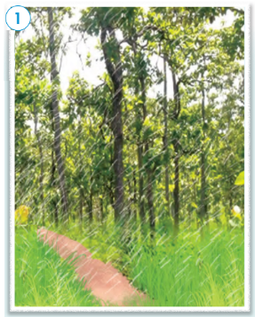
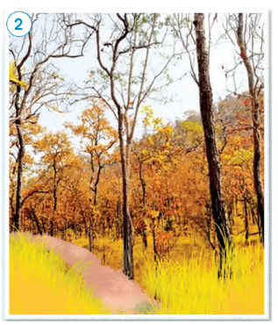
Quan sát hình 1 và hình 2 để nhận xét sự khác nhau về cảnh vật và thời tiết trong hai hình.
Gợi ý
Cây cối, thời tiết như thế nào? Thuộc mùa nào?
Thảo luận nhóm
2

Slide 28

Trình bày trước lớp

Slide 29
Cây cối xanh tốt
Thể hiện thời tiết có mưa nhiều ngày
=> Mùa mưa

Slide 30
Cây cối vàng úa
Thể hiện thời tiết nắng nóng, ít mưa hoặc không có mưa trong nhiều ngày.
=> Mùa khô

Slide 31
Thời tiết ở hai hình thuộc vùng miền nào?
Miền Nam
Mùa mưa
Mùa khô

Slide 32
Ở miền Nam, một năm có 2 mùa:
Mùa mưa bắt đầu từ tháng 5 kết thúc vào tháng 10, thường có nhiều ngày mưa kéo dài.
Mùa khô bắt đầu từ tháng 11 kết thúc vào tháng 4, hầu như không có mưa, ngày nắng chói chang, đêm dịu mát hơn.
Đặc điểm chung của cả hai mùa là đều nóng

Slide 33
Ở Việt Nam, có nơi có hai mùa, có nơi có bốn mùa diễn ra trong năm. Mỗi mùa có những đặc điểm khác nhau về thời tiết. Do những đặc điểm này mà cảnh vật mỗi mùa khác nhau và con người cũng có những hoạt động thích ứng với mỗi mùa.
- Vậy ở miền Bắc và miền Nam có gì khác nhau về mùa?

Slide 34
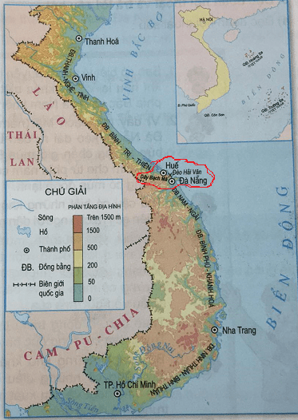
Bản đồ Việt Nam
Khu vực miền Trung: vị trí nằm giữa miền Bắc và miền Nam. Ở miền Trung , từ núi Bạch Mã trở ra Bắc thì khí hậu có bốn mùa như ở miền Bắc, còn từ núi Bạch Mã trở vào trong Nam thì khí hậu có hai mùa như ở miền Nam.
Do đâu mà miền Nam lại có 2 mùa mà miền Bắc lại có 4 mùa?
Do miền Nam nằm ở vùng nhiệt đới nên chỉ có 2 mùa mưa và nắng, còn miền Bắc nằm cận ôn đới nên có 4 mùa rõ rệt: xuân – hạ- thu – đông.

Slide 35

Em đang sống ở vùng miền nào? Nơi em sống có mấy mùa, là những mùa nào?

Slide 36
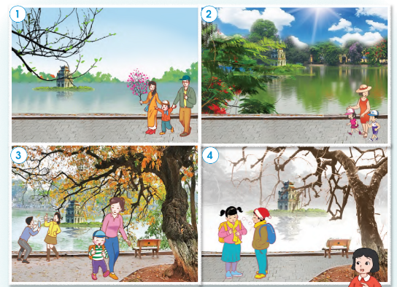
Hình nào ứng với mùa xuân, hè, thu, đông? Đặc điểm của mỗi mùa là gì?
Mùa hè
Mùa xuân
Mùa thu
Mùa đông

Slide 37
Có những hoạt động nào nổi bật ở mỗi mùa?
Mùa xuân
Mùa hè
Đón giao thừa, đi chơi tết, đi lễ chùa.
Học sinh được nghỉ hè.
Mùa thu
Mùa đông
Tựu trường, rước đèn phá cỗ.
Mặc quần áo rét, đội mũ và quàng khăn len.

Slide 38

Các em có biết tết Nguyên đán vào mùa nào không?
Đi chơi Tết với gia đình, em thường thấy thời tiết thường như thế nào? Mưa xuân thường mưa to hay mưa nhỏ và có tên gọi là gì?
Có nên chơi pháo nổ trong ngày tết không? Vì sao?

Slide 39
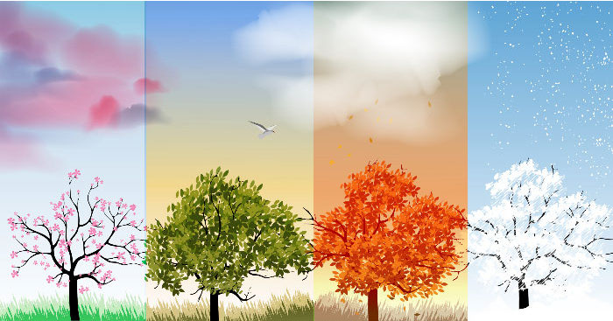
Luyện tập, thực hành
Trò chơi “Nhìn hình đoán mùa”

Slide 40
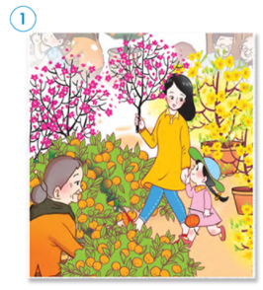
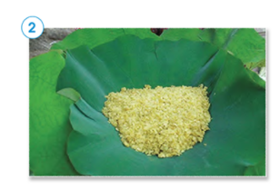
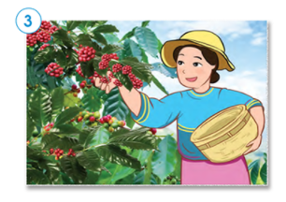
Mùa xuân có chợ hoa ngày tết .
Mùa thu có cốm non.
Thu hoạch cà phê diễn ra vào mùa khô.

Slide 41
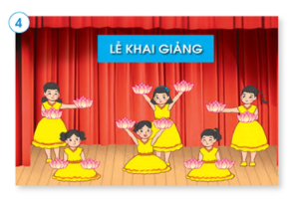
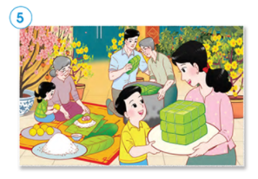
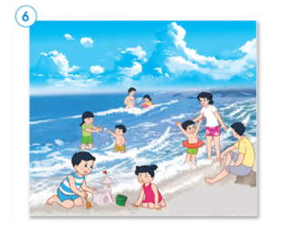
Lễ Khai giảng được tổ chức vào mùa thu.
Mọi người trong gia đình đang gói bánh chưng vào dịp tết Nguyên đán, vào mùa xuân.
Đi tắm biển vào mùa hè.

Slide 42
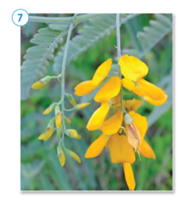
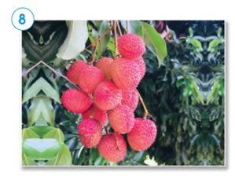
Hoa điên điển nở vào mùa mưa.
Quả vải có ở mùa hè.

Slide 43
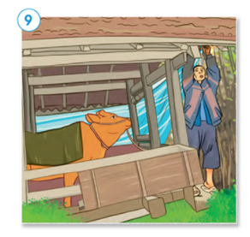
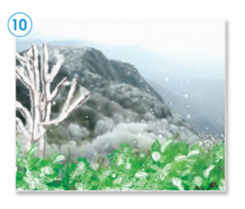
Người đàn ông đang che chắn cho bò trong mùa đông giá rét.
Hình cảnh tuyết rơi trên núi cao vào mùa đông.

Slide 44
Dựa vào đặc điểm riêng của từng mùa, em hãy đặt một câu nêu đặc điểm của một mùa mà em thích.
Ví dụ: Mùa xuân có hoa đào.

Slide 45


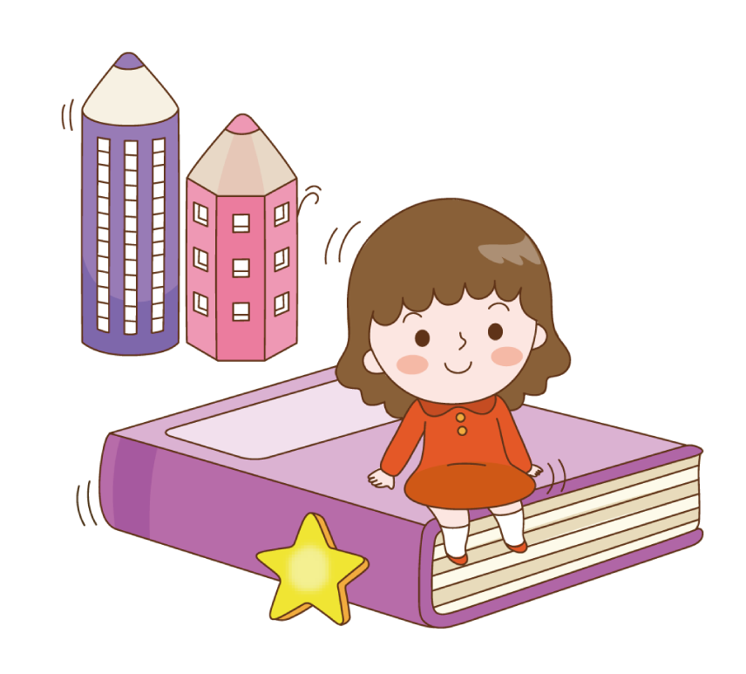
Vận dụng

Slide 46





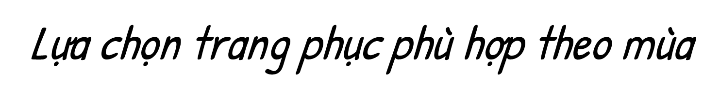


05

Slide 47

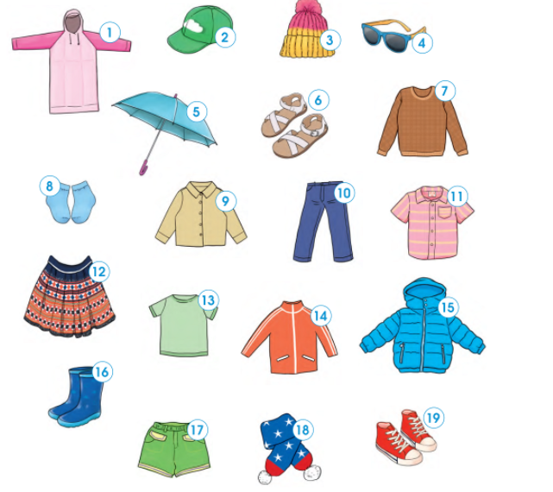


Đây là những trang phục của bạn An, em hãy giúp bạn An lựa chọn những trang phục phù hợp với các mùa trong năm và ghi vào phiếu học tập

Slide 48
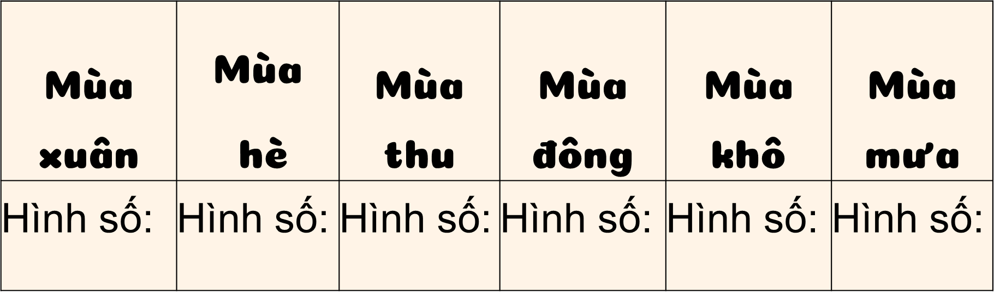
Hoàn thành phiếu học tập

Slide 49
Chia sẻ kết quả trước lớp

Slide 50
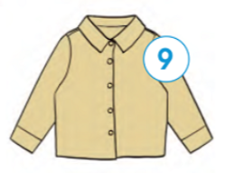
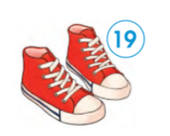
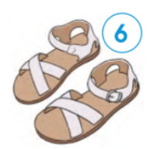
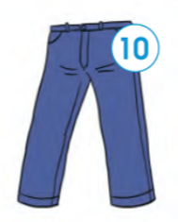
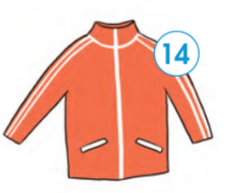
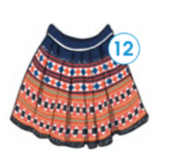
Mùa xuân

Slide 51
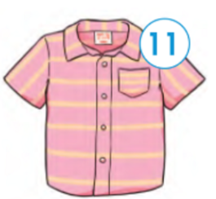

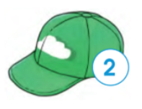
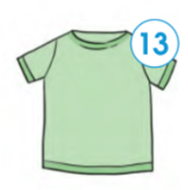
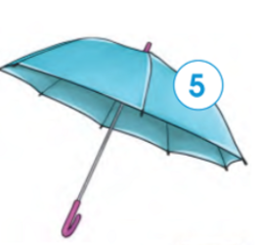
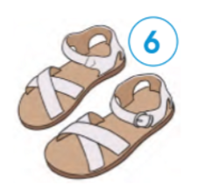
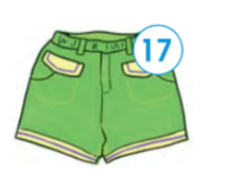
Mùa hè/ mùa khô

Slide 52
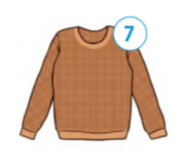
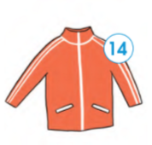
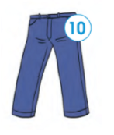
Mùa thu

Slide 53
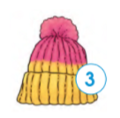



Mùa đông

Slide 54


Mùa mưa

Slide 55







Bạn An sống ở Hà nội. Tết Nguyên đán ở khu vực bạn sống là vào mùa nào? bạn cần mặc trang phục gì cho phù hợp?
Tết nguyên đán là mùa xuân nhưng vẫn còn lạnh nên bạn cần chọn trang phục:

Slide 56
Một bạn đóng vai bạn An hỏi “Mình nên mang những trang phục nào nhỉ?”, một bạn trả lời: “Bạn nên mang........vì ở Hà Nội, tết Nguyên đán mới chuyển từ mùa đông sang mùa xuân nên trời còn lạnh lắm và có thể sẽ có mưa phùn”.

Slide 57

Thực hành đóng vai

Slide 58
Còn em Tết này em sẽ mặc trang phục gì? Vì sao?

Slide 59




Slide 60























Mưa phùn
Mưa nhiều
Cây cối tươi tốt
Nóng bức
Sấm sét
Mát mẻ
Mùa mưa
Nắng chói chang
Mùa xuân
Cây cối tươi tốt
Mùa hè
Có nhiều mưa rào
Thời tiết
Mùa thu
Mát mẻ
Cây cối thay lá
Mùa khô
Nắng nóng
Mùa đông
Trời trong xanh
Khô ráo
Bầu trời trong xanh
Trời lạnh giá
Cây trơ trụi

Slide 61


